Slide 1




Universidad Politécnica Territorial del Estado Mérida "Kleber Ramírez"
UNIDAD II:
DISEÑO AVANZADO
EN BASE DE DATOS
Autores: Ángel Peña, Ruben Ramirez | Trayecto III – Ing. Informática | Prof. Ruz Plaza | Mayo 2026

Slide 2

02
Introducción
El diseño avanzado de bases de datos es fundamental en los sistemas modernos. Desde los modelos jerárquicos hasta las arquitecturas NoSQL actuales, la evolución tecnológica ha transformado cómo almacenamos y gestionamos información en entornos empresariales.
01
02
03
Importancia en sistemas modernos
Evolución histórica de modelos
Relevancia en Ingeniería Informática

Slide 3

1
Definición
6
Flexibilidad
2
Integridad
7
Adaptabilidad
Calidad de Esquemas
3
Consistencia
8
Rendimiento
4
Normalización
9
Optimización
5
Redundancias
10
Seguridad

Slide 4

04
Normalización
Proceso sistemático para organizar datos en tablas, eliminando redundancias y dependencias problemáticas. Las formas normales garantizan integridad, eficiencia y consistencia en el diseño de bases de datos relacionales.
01
02
Primera Forma Normal (1FN)
Segunda y Tercera FN
• Eliminación de grupos repetitivos
• Valores atómicos en cada celda
• Cada campo contiene un solo valor
• Identificador único por registro
• Base para normalización avanzada
2FN: Dependencia funcional completa de la clave primaria, sin dependencias parciales.
3FN: Eliminación de dependencias transitivas entre atributos no clave.

Slide 5

1
Jerárquico
6
Tablas y SQL
2
Estructura árbol padre-hijo
7
Orientado a Objetos
Paradigmas de Bases de Datos
3
En Red
8
Clases y herencia
4
Múltiples relaciones
9
NoSQL
5
Relacional
10
Escalabilidad horizontal

Slide 6

06
Paradigma Relacional
El modelo relacional organiza datos en tablas (relaciones) compuestas por filas (tuplas/registros) y columnas (atributos). SQL es el lenguaje estándar para consultas y manipulación. Las claves primarias identifican registros únicos, mientras las claves foráneas establecen relaciones entre tablas garantizando integridad referencial.
01
02
03
Tablas, filas y columnas estructuradas
SQL: lenguaje estándar de consultas
Claves primarias y foráneas

Slide 7

1
Clases
6
Reutilización de código
2
Plantillas de objetos
7
Encapsulamiento
Bases de Datos Orientadas a Objetos
3
Objetos
8
Ocultamiento de info
4
Instancias con estado
9
Polimorfismo
5
Herencia
10
Múltiples comportamientos

Slide 8




08
Bases de Datos NoSQL
Clave-Valor
Documentales
Grafos
Almacenamiento simple y rápido con pares clave-valor. Ejemplos: Redis, DynamoDB. Ideal para caché, sesiones y datos de alta velocidad.
Datos en formato JSON/BSON flexible. Ejemplos: MongoDB, CouchDB. Perfecto para aplicaciones web y contenido dinámico sin esquema fijo.
Relaciones complejas mediante nodos y aristas. Ejemplo: Neo4j. Óptimo para redes sociales, recomendaciones y análisis de conexiones.

Slide 9


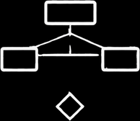
09
Estrategias de Diseño
El diseño de bases de datos avanzadas contempla múltiples enfoques según los requisitos del sistema. El Diseño Orientado a Objetos modela la información mediante clases y objetos, aprovechando herencia y encapsulamiento. El Diseño Conceptual utiliza el Modelo Entidad-Relación (ER), independiente de la implementación técnica. El Diseño Objeto-Relacional combina ambos paradigmas en un enfoque híbrido. El mapeo entre modelos conceptuales y físicos permite traducir abstracciones a estructuras implementables.
Diseño Orientado a Objetos: clases, herencia y encapsulamiento
Diseño Conceptual ER: entidades y relaciones abstractas

Slide 10
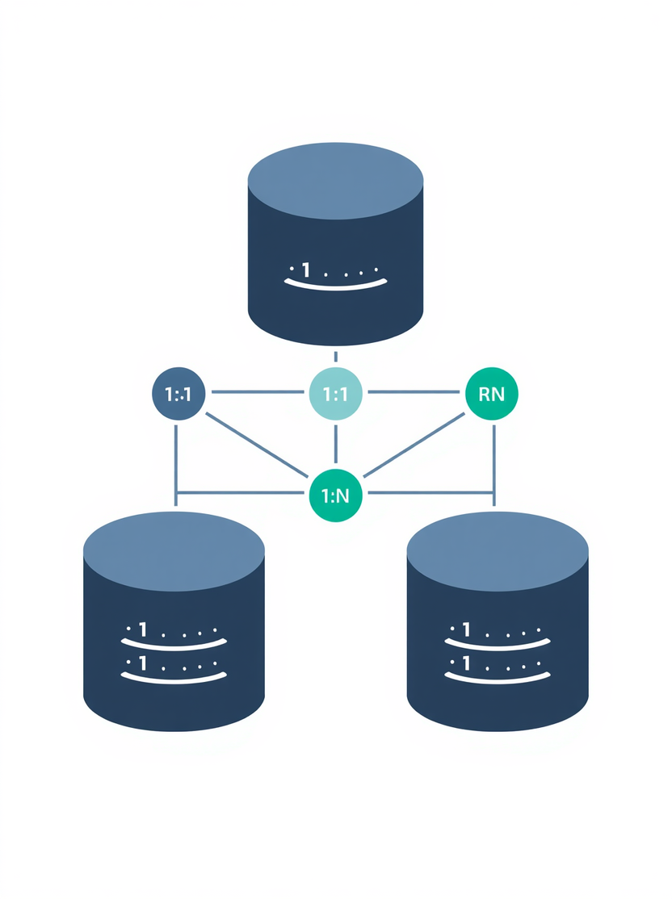
10
Modelo Entidad-Relación (ER)
El modelo ER es una herramienta fundamental para el diseño conceptual de bases de datos, permitiendo representar la estructura lógica de la información de forma visual e independiente de la implementación física.
01
02
03
Entidades: objetos del mundo real con existencia propia
Atributos: propiedades que describen las entidades
Relaciones y Cardinalidad: 1:1, 1:N, N:M

Slide 11

1
Generalización
6
Propagación
2
Abstracción
7
Agregación
Modelo ER Extendido
3
Especialización
8
Composición
4
Subtipos
9
Notación ISA
5
Herencia
10
Relaciones Is-A

Slide 12
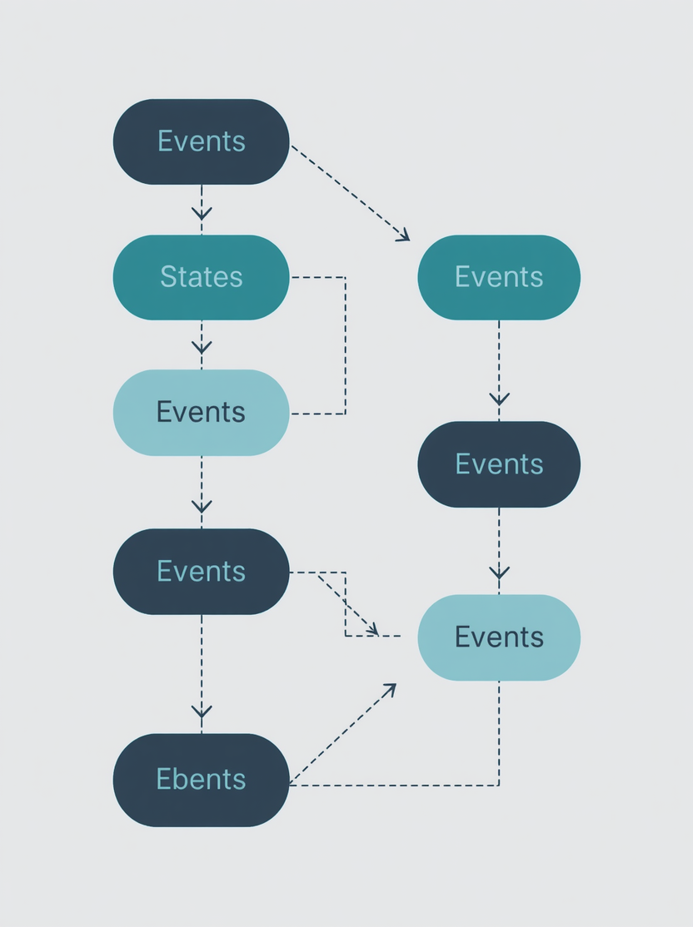
12
Modelo OO Dinámico
Los aspectos dinámicos del modelo orientado a objetos describen cómo los objetos interactúan y cambian a lo largo del tiempo. Mediante diagramas UML se representan eventos, estados, transiciones e interacciones entre componentes del sistema.
01
02
03
Eventos: acciones que desencadenan cambios
Estados y Transiciones: condiciones y cambios
Interacciones: comunicación entre objetos

Slide 13

13
Bases de Datos Activas
Las bases de datos activas automatizan procesos mediante reglas ECA (Evento-Condición-Acción), permitiendo respuestas automáticas a cambios en los datos sin intervención manual del usuario.
01
02
Reglas ECA
Triggers y Automatización
• Evento: disparador (INSERT, UPDATE, DELETE)
• Condición: evaluación lógica que determina ejecución
• Acción: respuesta automática al cumplirse la condición
• Triggers: ejecutan código ante eventos específicos
• Procedimientos almacenados: lógica encapsulada
• Aplicaciones: auditoría, validaciones, sincronización de datos

Slide 14
14
Conclusión
El diseño avanzado de bases de datos es fundamental para construir sistemas robustos, escalables y eficientes que respondan a las demandas actuales de la industria tecnológica.
La evolución tecnológica constante exige que los profesionales dominen múltiples paradigmas: relacional, orientado a objetos, NoSQL y modelos híbridos, permitiendo seleccionar la solución óptima según los requisitos específicos de cada proyecto.
Estas competencias son esenciales para el Ingeniero en Informática moderno, preparándolo para enfrentar los desafíos de bases distribuidas, computación en la nube y Big Data que definirán el futuro del desarrollo de software.

Slide 15


Universidad Politécnica Territorial del Estado Mérida "Kleber Ramírez"
¡GRACIAS POR SU ATENCIÓN!

